Slide 1
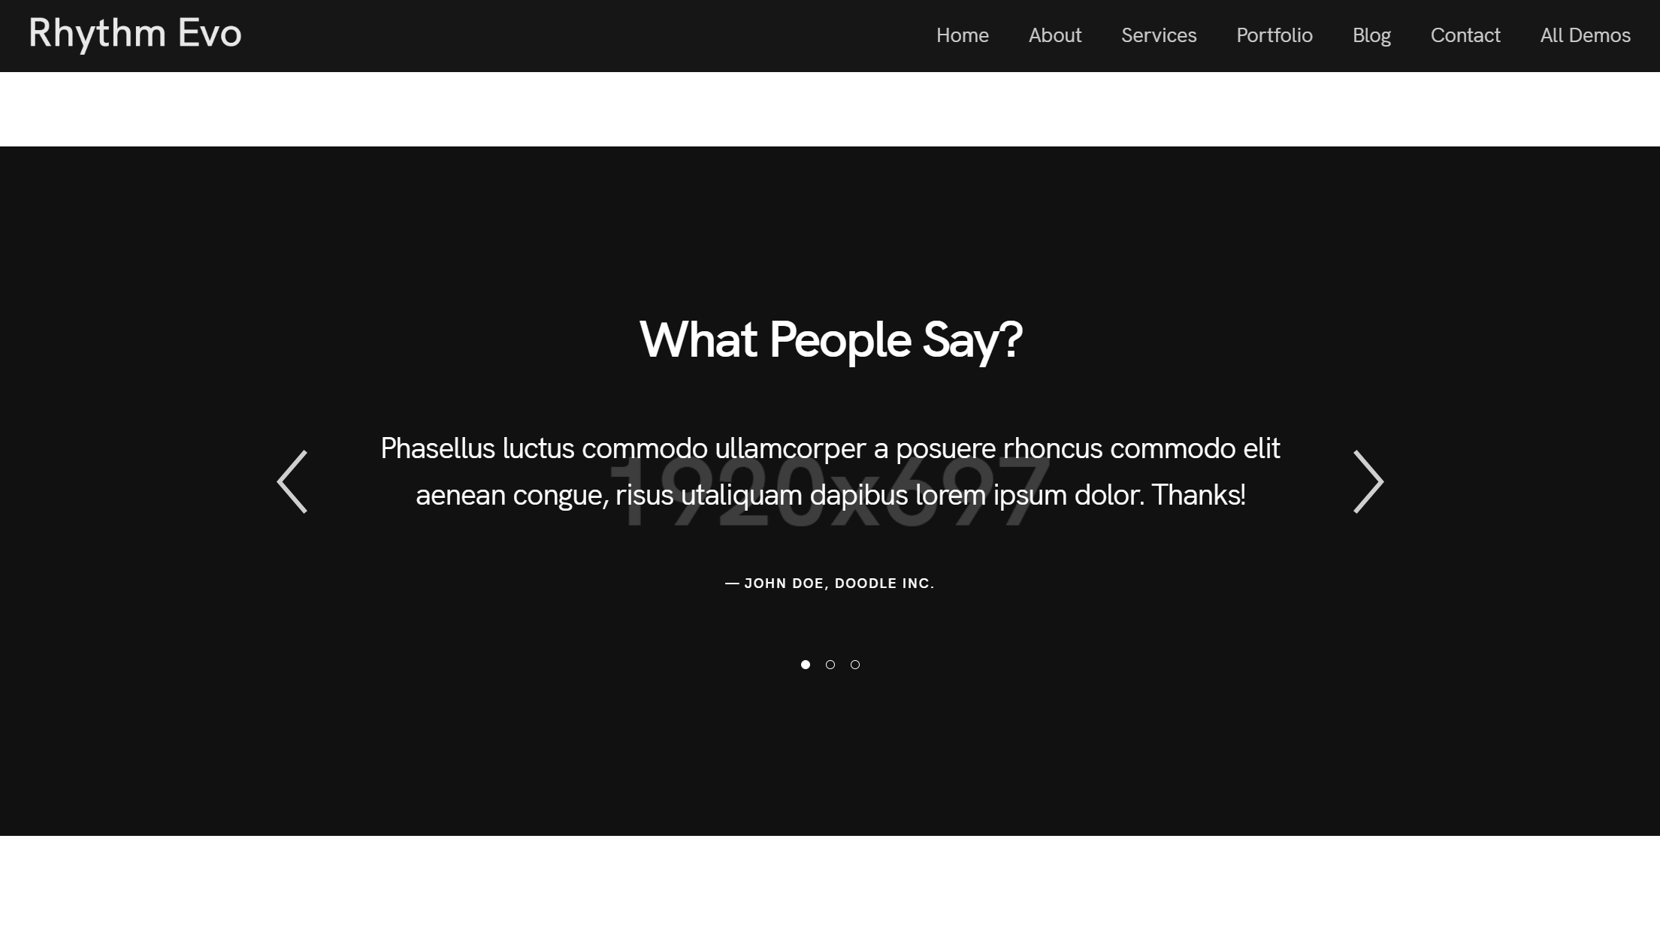
#03, Our Campaign – 15
디자인
Save the fish
Home About Us Our Campaign Blog Contact Donation Privacy Policy
1920 x 697
페트병,
난 육지에서 태어났지, 꽉 닫혀있던 뚜껑이 열리면서 진정한 삶이 시작됐어, 자유~, 인간이 준 선물, 소금물은 짜긴해도 여기의 삶은 나름대로 괜찮아~ 순둥이 친구들도 있고, 내 몸은 썩지도 않아 오랫동안 친구들과 살 수도 있지..
캔,
오래 버티기로는 나도 물러설 수 없지, 나의 강인함은 우주 최고지, 나의 순둥이 친구들은 나만 보면 왜 자꾸 도망을 가는 거야..
복어,
내 친구 멍게는 뇌가 없지, 나는 뇌가 있어 어디든 갈 수 있다고, 이젠 어디로든 가야 할 것 같아, 육지에서 낯선 친구들이 오면서 삶이 팍팍해 졌어...ㅠㅠ
물고기의 한마디
<
@#)$*)%*#$)%*#$)$*@#)*$@)#$*)#@$*)
>
- 페트병
○ ○ ●

